Slide 1
1．在某高等动物细胞Z的细胞周期中，各时期经历时间依次为G₁期（DNA合成前期）8 h，S期（DNA合成期）6 h，G₂期（DNA合成后期）5 h，M期（分裂期）1 h。某DNA合成抑制剂能特异地抑制DNA的合成，对S期以外的细胞无影响，但可以阻止这些细胞进入S期而停留在G₁/S交界处，抑制剂解除后所有细胞能继续进行细胞周期运转。将一定数量的Z细胞和一定剂量的抑制剂加入细胞培养液中培养一段时间，然后洗脱抑制剂，并更换培养液培养一段时间，第二次加入抑制剂培养一定时间后，可使所有的细胞抑制在G_{1/}S交界处，从而实现细胞周期的同步化。下列叙述正确的是( )
A. 实验开始时，培养液中的处于M期细胞占的比例可能为10%
B. 第一次加入的抑制剂处理时间应不小于13 h
C. 第一次加入的抑制剂处理应使细胞处于G₁/S交界处
D. 第一次加入的抑制剂洗脱后，细胞培养时间应大于6 h、小于14 h时第二次加入抑制剂
D

Slide 2

2. 为测定某种细胞分裂的细胞周期，利用³H标记的胸腺嘧啶脱氧核苷酸（ ³H-TdR）短暂培养该种细胞一段时间后，处于S期的细胞都会被标记。洗脱³H-TdR ，再移至普通培养基中培养，换用无放射性的新鲜培养液培养，定期检测。不同间隔时间取样，找出正处于分裂期细胞的百分数。
A：处于S期的细胞都被³H标记；B：被标记细胞最早进入分裂期；C：50%分裂期细胞被标记且在增加；D：50%分裂期细胞被标记且在减少；E：出现被标记细胞第二次进入分裂期。
则该种细胞的S期为 h。
7

Slide 3
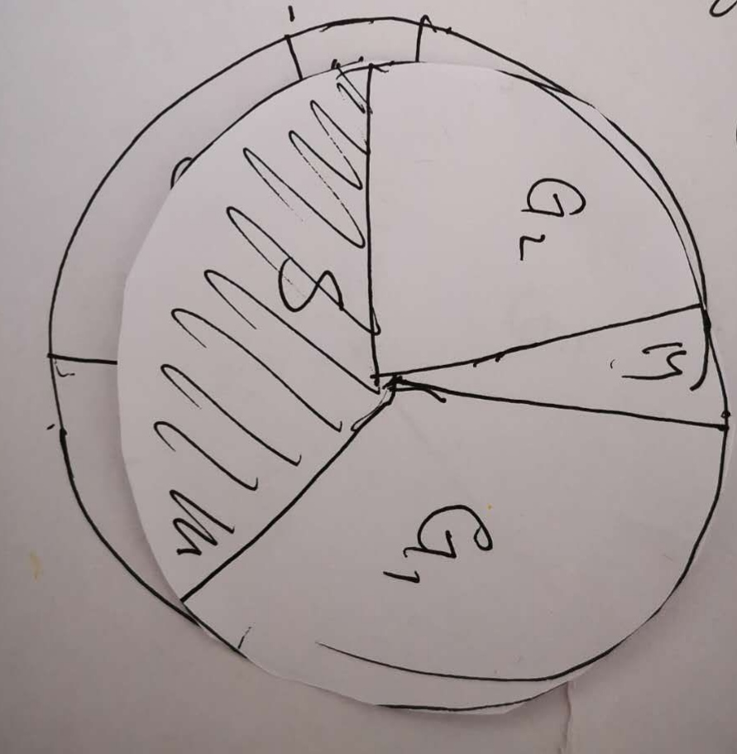

Slide 4
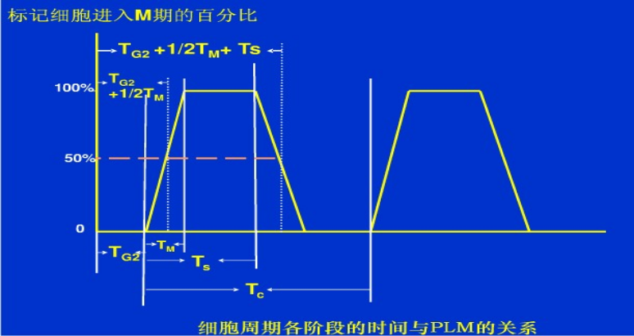

Slide 5
A-B的时间代表G₂ 期的时间，
B-C的时间代表M/2的时间，
C-D的时间代表S期的时间，
D-E的时间代表M/2+G₁+G₂的时间，
B-E的时间代表一个细胞周期的时间

